Slide 1

Space Jump
Projektseminar 2024 B.SC.

Slide 2
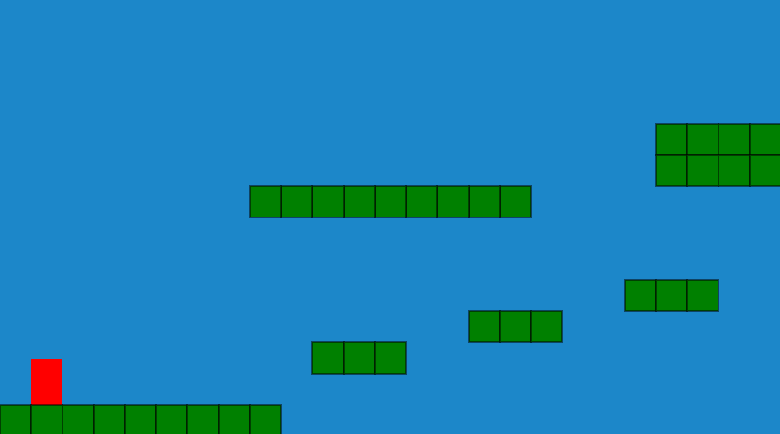

Slide 3
